Slide 1
广州市优秀教师、广州市骨干教师 系列课件
绪言 化学使世界变得更加绚丽多彩
中山大学附属中学 －－ 邓作逵 老师

Slide 2
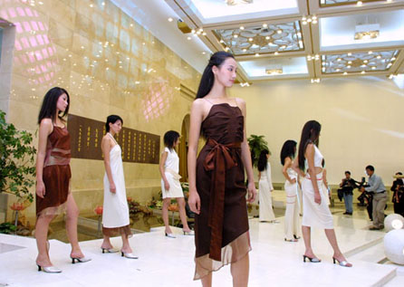
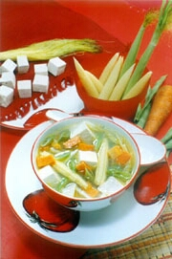
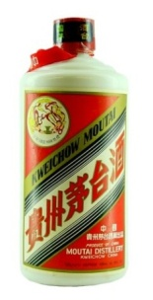
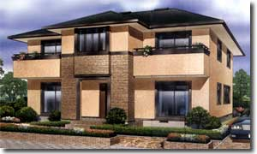
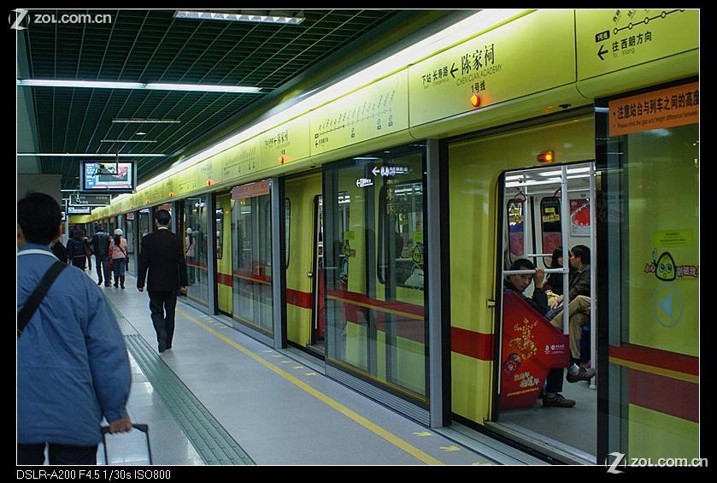
Chemistry isn’t everything,
but everything is nothing without chemistry.

Slide 3
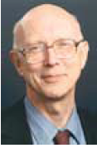
今 日 化 学
Angew. Chem. Int. Ed. 2004, 43, 3632-3641
Chemistry isn’t everything, but everything is nothing without chemistry.
化学不能代替一切，但没有化学肯定没有一切
Chemistry is the future, and no future without chemistry.
化学就是未来，没有化学就没有未来

Slide 4

《我们需要化学》：化学竟然如此动人
化学并不神秘，化学并不可怕！
她一直默默地引领人类社会文明的发展步伐，带领人们认知物质的本质、生命的起源、宇宙的奥秘，推动着生命科学和材料科学的发展。
她可柔美如水，亦可坚强如钢！
她正迈着坚定的步伐走向未来，带着清洁、绿色、高效的历史使命，实现化学键的剪随心裁和组装，实现分子的如意搭建和创造，让一切的“不可能”逐渐成为“可能”。
2017中科院上海有机化学研究所制

Slide 5
【初步认识化学】
1、根据你对化学这门学科的了解，你认为化学
研究的内容是什么?
（P₄ 第1自然段）
化学是在分子、原子层次上研究物质的性质、组成、结构以及变化规律的自然科学。
决定
变化规律
组成
宏观
反映
研究
性质
化学 物质
决定
微观
结构
反映
用 途

Slide 6
【初步认识化学】
2、学习化学的最终目的是什么?
造 福
人 类！！！
人类的衣、食、住、行等都离不开化学！

Slide 7
【初步认识化学】
●有趣
●有用
●易学
……

Slide 8
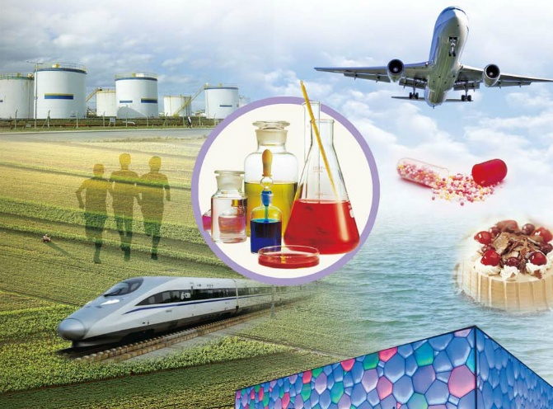
有用
化学使世界变得更加绚丽多彩
【想一想1】我们为什么要学习化学？
（P₂ 第2自然段）
1、利用化学生产农药和化肥，可以增加粮食的产量；
2、利用化学合成药物，可以抑制细菌和病毒保障健康；
3、利用化学开发新能源、合成新材料，可以改善人类
的生存条件；
4、利用化学综合应用自然资源和保护环境，可以使我们的
生活变得更加美好。

Slide 9
易学
【想一想2】我们怎样才能将化学学习好？
■ 认真听讲，及时笔记；
认真学习，偶尔考考试，顺便拿个高分！
■ 积极思考，敢于提问；
■ 勤于归纳，善于总结；
■ 仔细观察、务必求真。

Slide 10
学习化学后，你应该知道：
1、物质的性质和用途
2、物质的内部组成、结构及变化规律
3、如何利用它们制造新产品
4、人类认识、利用、发展化学的历史和方法

Slide 11
中考试卷结构：
试卷满分100分，考试时间80分钟。
●第一部分，选择题，共20个小题，40分。
●第二部分，非选择题，21-29共9个大题，60分。
*****近年中考命题特点：
●知识点多，考得细；
●整卷：重实践，难度在逐渐加大，加强阅读和计算；
●答题规范性要求高
（字迹工整、答题严谨、规范使用化学用语）
Notes:
11

Slide 12
中大附中近10年中考化学成绩（本人：17年）
时间 | 人数 | 年级 均分 | 市均分 | 超市 均分 | 满分 状元 | 所教班级 满分
11届 | 356 | 92.7 | 62.8 | 29.9 | 1 | 1
12届 | 356 | 90.8 | 61.6 | 29.2 | 10 | 4
13届 | 360 | 93.4 | 65.3 | 28.1 | 7 | 3
14届 | 349 | 94.2 | 65.5 | 28.7 | 20 | 9
15届 | 369 | 93.6 | 67.8 | 25.8 | 6 | 0
16届 | 321 | 95.2 | 68.5 | 26.7 | 30 | 10
17届 | 316 | 93.3 | 72 | 21.3 | 2 | 1
18届 | 435 | 88.9 | 66.6 | 22.3 | 0 | 0
19届 | 366 | 87.9 | 66.8 | 21.1 | 0 | 0
20届

Slide 13
中大附中近10年中考化学成绩（本人：17年）
时间 | 人数 | 100分 人数 | 99分 人数 | 98分 人数 | 95分+ 人数 | 年级 百分比 | 90分 人数 | 年级 百分比
11届 | 356 | 1 | 22 | 35 | 181 | 50.8% | 295 | 82.9%
12届 | 356 | 10 | 20 | 20 | 136 | 38.2% | 254 | 71.6%
13届 | 360 | 7 | 30 | 26 | 178 | 49.4% | 307 | 85.3%
14届 | 349 | 20 | 53 | 44 | 230 | 65.9% | 305 | 87.4%
15届 | 369 | 6 | 31 | 33 | 213 | 57.7% | 318 | 86.2%
16届 | 321 | 30 | 63 | 61 | 239 | 74.5% | 294 | 91.6%
17届 | 316 | 2 | 9 | 33 | 187 | 59.2% | 280 | 88.3%
18届 | 435 | 0 | 4 | 7 | 66 | 15.2% | 235 | 54.0%
19届 | 366 | 0 | 2 | 1 | 21 | 5.7% | 190 | 52.1%
20届

Slide 14
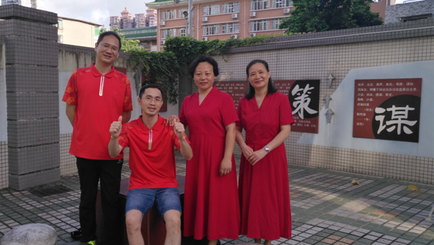
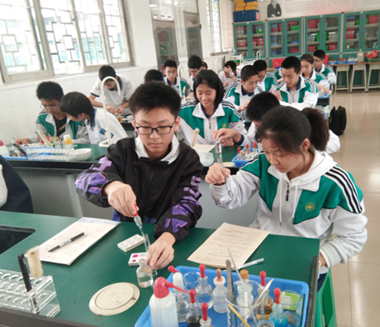
内容虽少，
高分不易
— — 必须重视！

Slide 15
【了解一下】化学发展的一些历程
第一阶段：发现和使用火
1、人类的生活、生产一天也离不开火，人类社会的发展
史，就是人类不断地认识和利用火的历史，也是人类
与火灾用斗争的历史。
2、人类社会能有今天的物质文明和精神文明，火的功劳
是不可埋没的。

Slide 16
第二阶段：发现应用产品
1、铜的冶炼：
炭火
孔雀石（碱式碳酸铜） 铜
（绿色） （红色）
炭火
2、铁的冶炼：
铁矿石 铁
3、陶瓷工业
4、酿造业；酒、醋
5、黑火药：硝（硝酸钾）、磺（硫磺）、炭（木炭）
6、纸、染料

Slide 17
中国古代化学的辉煌成果
时 间 | 中国古代化学的辉煌成果
公元前11世纪 | 瓷器(传统化学工艺）
3000年前 | 炼铜
①1939年出土的商代司母戊鼎是青铜器
②西汉刘安记载有湿法炼铜：曾青得铁则化为铜
春秋时期 | 炼铁
战国时期 | 炼钢
西汉 | 造纸术(传统化学工艺）
隋唐 | 黑火药(传统化学工艺）
另：我国在酿造、制糖、染色、防腐、采煤、石油、天然气等发现和利用方面为人类作出了杰出的贡献。

Slide 18
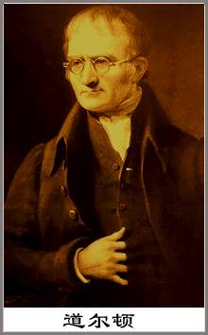
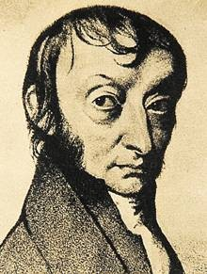
第三阶段：近代化学理论的建立
－－原子、分子理论
道尔顿（英国人）
阿伏加德罗（意大利）

Slide 19
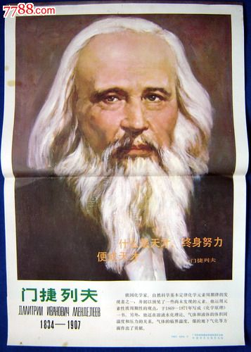
第四阶段：元素周期律的发现
－－学习化学的钥匙
1869年俄国科学家门捷列夫
发现了元素周期律和元素周
期表，使化学世界变得有规
律可循。

Slide 20
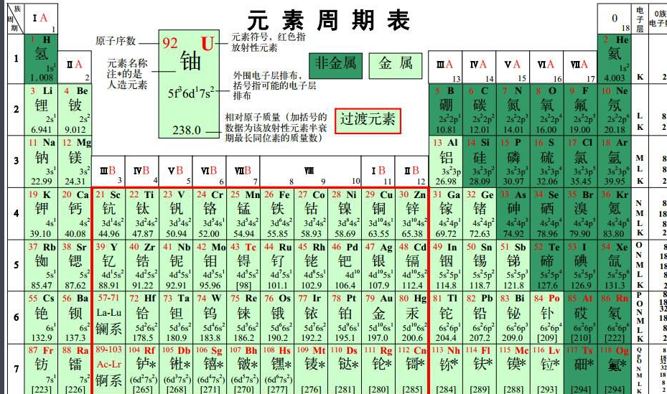

Slide 21
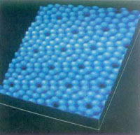
现阶段
１、已能利用各种先进仪器和分析技术
对化学世界进行微观的探索，并探
索纳米技术制造出特定功能的产品；
硅晶体结构隧道扫描
2、发展前景：众多的权威科学家阐述，化学不会消亡，
将在开发新物质领域作出巨大贡献，且化学可以根
据人们的意愿逐个放置原子，生成新的物质。

Slide 22
对于化学学习，我有我的要求！！
1、课前一定要预习，要知道化学将要学习什么；
2、课堂上必须认真听讲，学会自主地做笔记；
不允许做任何违反课堂纪律的事情，如：
打瞌睡、讲小话、看与化学无关的书籍、
玩游戏、听MPx;
3、课后作业必须与当天的化学课内容同步，不允
许抄作业，如果被发现，重罚！！！；

Slide 23
对于化学学习，我有我的要求！！
4、化学学习绝对不能投机取巧，一定要有记忆
（理解记忆），创造出一种有利于自己的学习
方法；
5、化学学习要求跟着老师的步调走，绝对不能
落后，有不懂得问题一定要及时请教；
6、实验课堂要求操作规范，没有经过老师同意，
不能乱动实 验器材、药品，要求坐着实验，
不能大声喧哗、吵闹以及随意走动位置。

Slide 24

作业：
—－基本上天天都有化学作业要完成
1、预习第一单元
课题1 《物质的变化和性质》
2、完成《100分：绪言》
3、收暑假化学作业
注意：
1、预习完成在《100分》上的“知
识速测”上，并要求在课本上
有预习标记的痕迹
2、每位同学配备两个
1元钱薄的数学单行本

Slide 25


